Slide 1
Session：1
「SNSを通じた積極的な発信と見込まれる効果」
地区公共イメージ向上委員会
荒川 弘也（大阪中央RC）
Notes:
『公共イメージセミナー: SNSを通じた積極的な発信とその効果』と題しまして、ロータリークラブとしてSNSの活用についてお話ししたいと思います。
ロータリークラブの活動がSNSを通じてどのように広まり、社会に影響を与えるか、またSNSの可能性についてお話しさせていただきます。

Slide 2
SNSが変えた情報の世界
スマホひとつで世界中の情報が手に入る時代
人々のコミュニケーション手段の中心
ビジネスや社会活動のプラットフォーム
ライフスタイルの一部として定着
▼
ロータリークラブとしてSNSを活用し、
SNSの持つ可能性を引き出そう
Notes:
スマホひとつで世界中の情報が手に入る時代 SNSは、世界中の最新情報やニュースに瞬時にアクセスできる手段であり、個人から大企業までが情報発信を行える場となっています。 例えば、災害時などは電話がつながりにくい状況が発生したりします。そんな時、SNS、TwitterやFacebookなどでは、被害状況などの情報が、ニュースより早く、瞬時に共有されたりします。
人々のコミュニケーション手段の中心 SNSは、今や個人間のコミュニケーションの主要な手段となっています。 電話やメールに代わって、メッセージだけではなく、写真などを気軽に共有でき、家族や友人はもちろんのこと、ビジネスにおいても迅速な連絡手段として活用されています。
ビジネスや社会活動の広報手段 企業や団体のプロモーション、顧客対応、消費者の口コミ、さらには社会的運動の拡散など、経済活動や社会的なつながりを支える重要なインフラとなっています。 最近では、SNSの政治利用についてなど、テレビやニュースでも大きく取り上げれらてます。企業、団体、個人を問わず様々な活動を、コストをかけずに誰でも気軽に情報発信できます。
ライフスタイルの一部として定着 日常生活の一部として、エンタメ、ショッピング、ニュース、趣味活動など、あらゆる場面でSNSは不可欠なツールとなっており、多くの人がSNSに依存しています。 テレビに変わりYouTubeやTikTokで動画コンテンツを視聴することが増えました。 日本でのYouTubeの18歳以上の月間視聴者数が、で7000万人を超えると言われています。 また多くの人が、Instagramを見てから商品を購入するとの回答もあり、今や日常生活に欠かせないものとなりつつあります。
このようにSNSはもはや生活の一部になりつつあり、ロータリークラブがSNSを活用しない手はありません。
ロータリークラブとしてSNSを活用し、SNSの持つ可能性を引き出しましょう。

Slide 3
SNSの種類について
種 類 | ユーザー数 | 年齢層 | 特 徴
Facebook | 約2,500万人 | 30～50代 | 世界最大のSNSであり、コミュニティ作りやイベントの告知や活動報告などに向いている。
Instagram | 約3,800万人 | 18～34歳 | Instagramの強みは写真や動画などのビジュアルコンテンツです。ロータリークラブのイベント、活動風景、メンバー紹介、地域社会への貢献などを視覚的に魅力的に表現しましょう。
X（Twitter） | 約4,500万人 | 18～49歳 | リアルタイムでの情報発信に強み。特定のトピックが短時間で拡散する特性を持つ。匿名性が高いこと、基本的に140文字までの短文での配信が特徴。
TikTok | 約1,800万人 | 10～29歳 | TikTokの特徴である短い動画形式（通常15秒〜3分）は、視覚的にインパクトを与えるための強力な手段。
YouTube | 約6,200万人 | 18～49歳 | 動画を通じて視覚的にメッセージを伝えることができるため、感動的なストーリーを映像で伝えることができ、視聴者に深い印象を与えることが可能です。
2024年9月現在
Notes:
それでは次に、SNSと言ってもどんなものがあるのか、見ていきたいと思います。
それぞれに特長がありますので、配信する内容などを考慮し、どのSNSを活用するのか？使い分けることもポイントです。
Facebook: 日本ではそんなに伸びてはいませんが、世界最大のSNSです。コミュニティ作りやイベントの告知、活動報告などに強みがあります。FBから情報発信しているロータリークラブもたくさんあります。
Instagram: Instagramの強みは写真や動画などのビジュアルコンテンツです。ロータリークラブのイベント、活動風景、メンバー紹介、地域社会への貢献などを視覚的に魅力的に表現しましょう。Instagramにはハッシュタグ検索というのがあります。ロータリークラブの活動や目的に関連するハッシュタグを活用することで、同じテーマに関心のある人々にリーチできます。
X（旧Twitter）: リアルタイムでの情報発信に強み。特定のトピックが短時間で拡散する特性を持つ。匿名性が高いこと、基本的に140文字までの短文での配信が特徴。 最大の特長は、素早く広範囲に情報を拡散できることです。特に即時性があるので、災害時や緊急時などはニュースより早く情報が発信されます。
YouTube: 動画を通じて視覚的にメッセージを伝えることができるため、感動的なストーリーを映像で伝えることができ、視聴者に深い印象を与えることが可能です。
18歳以上の月間視聴者数が7000万人を超えていること、そして年齢層も広がっており、45歳～65歳の2700万人近くになっています。

Slide 4
SNSの活用により、見込まれる効果
1
2
3
クラブ同士、会員間のコミュニケーション
広報とブランド認知
新規会員の獲得
Notes:
ではSNSの活用によって、どんな効果が見込まれるのか？
大きく三つを挙げてみました。
広報とブランドの認知
クラブ同士、会員間のコミュニケーション
新規会員の獲得

Slide 5
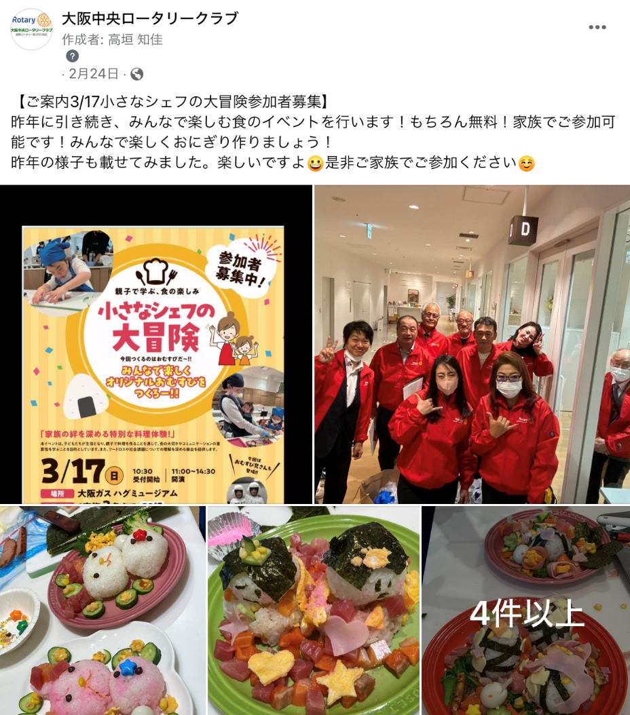
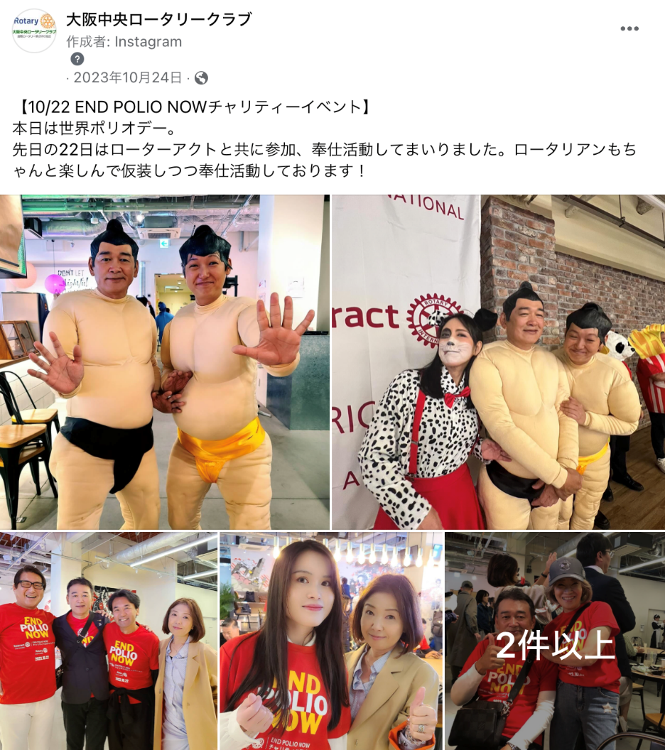
1
広報とブランド認知
SNSを活用することで、ロータリークラブの活動やメッセージを幅広い層の人たちに届けることができる。
イベントの告知や報告などを配信 ▶︎
Notes:
まずは「広報とブランドの認知」についてですが、
Facebookなどを活用して、イベントや奉仕活動などの告知を行う。
またInstagramであれば奉仕活動やイベントの様子を写真や動画で投稿し、ロータリークラブの活動の魅力をビジュアルを通して伝えます。
X（ツイッター）ではクラブの活動をリアルタイムで発信、例えばリアルタイムにイベントの進行状況などを発信するなどが有効です。
YouTubeは活用すれば効果も見込めますが、そのためには、しっかりと内容を伝えるための動画作成を作成しないといけません。が、視聴者も非常に多いので、ぜひチャレンジして欲しいと思います。
これらの投稿を継続することで、徐々に見られる回数も増えていき、ロータリークラブや奉仕活動などの認知拡大につながると思います。

Slide 6
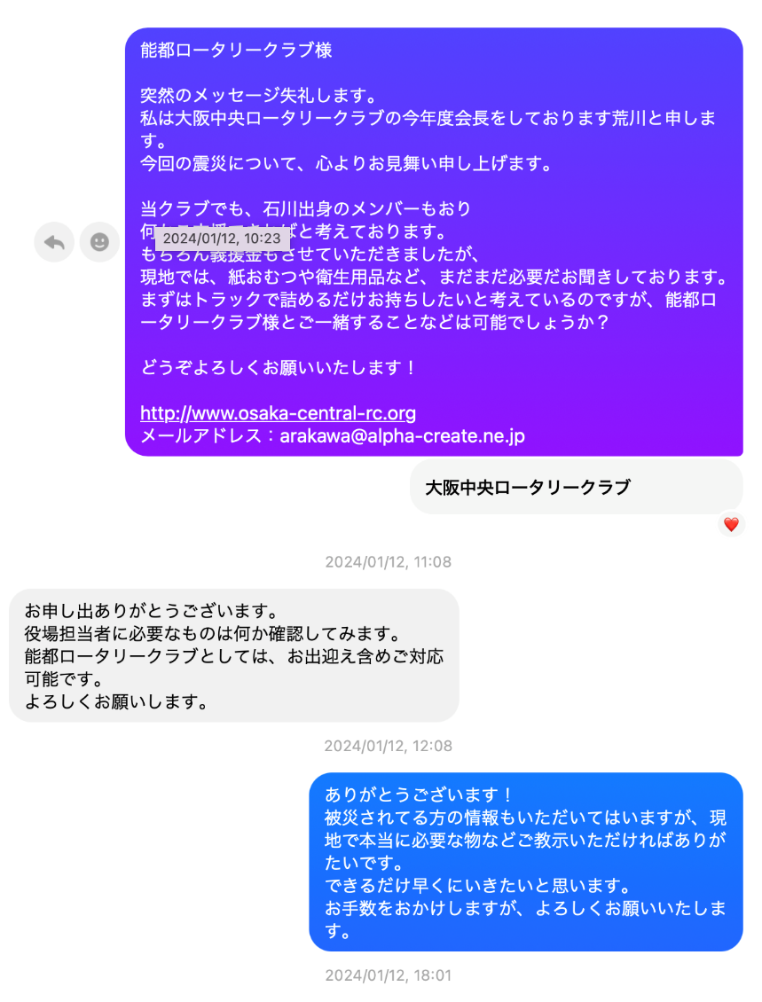
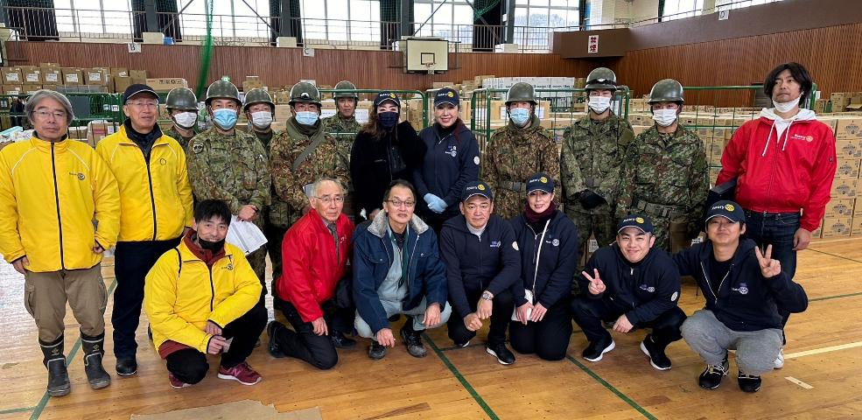
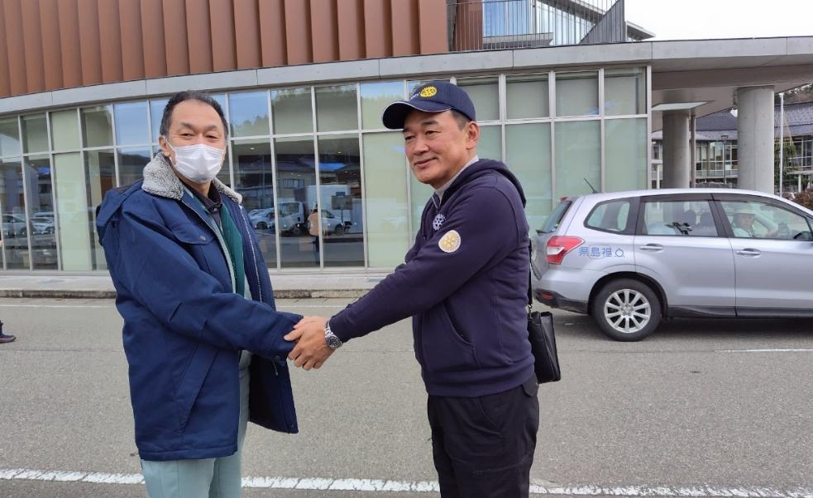
2
クラブ同士、会員間のコミュニケーション
メンバー同士の連絡や情報共有がスムーズになり、クラブ内での結束力が高まる。
能登半島の震災時はメッセンジャーで
現地ロータリークラブと連携が取れ
いち早く支援物資を届けることができた ▶︎
Notes:
二つ目は「クラブ同士、会員間のコミュニケーション」での活用
当クラブでの体験ですが、今年1月1日（元旦）に起こった能登半島大地震の時は、メールでは全く連絡が取れませんでした。そんな時、facebookのメッセンジャーを活用することで、現地ロータリークラブと連絡が取れました。そこで連携を図り、現地の状況や困っていることなどをヒアリングすることができました。そのおかげで、スピーディーに被災地へ支援物資を届けに行くことができました。またその後も現地のニーズをお聞きし、炊き出しを行ったりと、SNSをフルに活用しました。
また9月21日の大雨で、また能登半島に災害をもたらしました。この際にも先方とSNSを使い、連絡を取り合っています。
SNSでのコミュニケーション活用には、まだまだ可能性があると感じています。

Slide 7
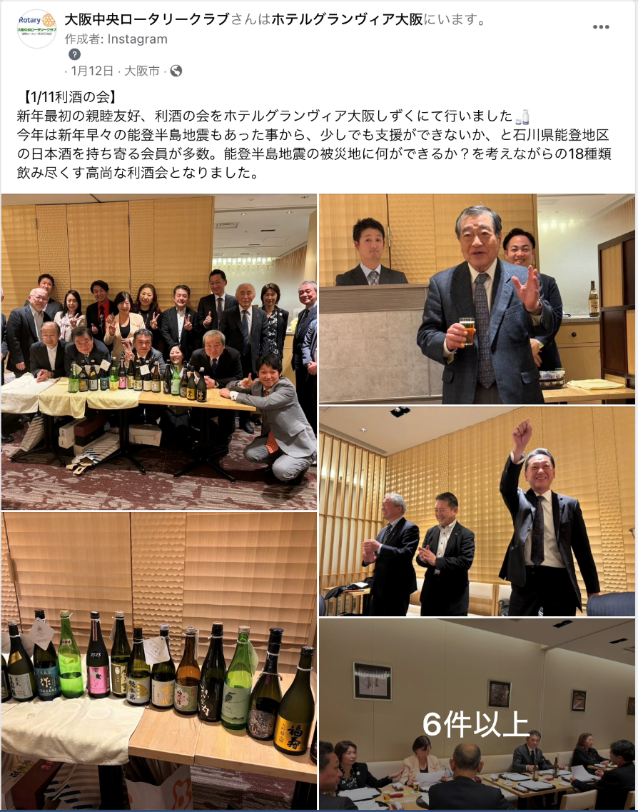
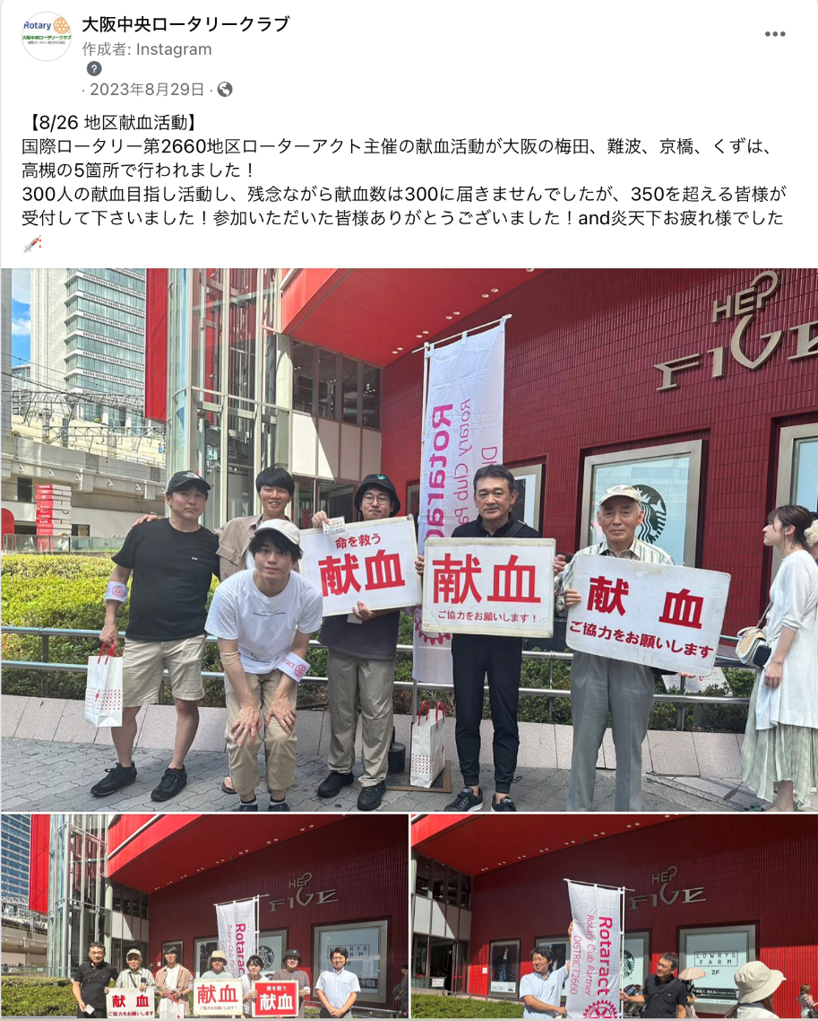
3
新規会員の獲得
SNSを通じて、ロータリークラブに興味を持つ新規会員へのアプローチが可能になる。
様々な活動報告をFBにて配信していたら
それを見た人が入会申し込みをしてきた ▶︎
Notes:
三つ目は、「新規会員の獲得」です。
SNSを通じて、ロータリークラブの奉仕活動などを紹介し、ロータリークラブの存在感を広げることで、それに共感する人たちが増えると思います。
「SNSで新規会員が獲得できる？信じられない」と言われるかもしれませんが、当クラブではFacebookを見た方から問合せがあり、面談後、クラブのメンバーになったという実績があります。活動を見ていて雰囲気などが伝わり、良さそうだと思った、とのことで入会に繋がりました。
いずれにしてもSNSを活用することで、新しい可能性を広げていきましょう。

Slide 8
SNSの運用について
イベント告知
クラブが主催するイベントや奉仕活動の告知。
活動報告
過去のイベントやプロジェクトの成果を写真や動画で報告。
クラブの紹介
クラブでの例会のシーンや、卓話などを定期的に取り上げる
▼
日常の些細な内容でも良いのでとにかく投稿する
Notes:
続いてはSNSの運用についてですが、ではどんなことを発信すればいいのか？
まずはイベント告知
クラブが主催するイベントや奉仕活動の告知を積極的に行いましょう。
活動報告
過去のイベントやプロジェクトの成果など、イベントの雰囲気や活動内容がリアルに伝わるような写真や映像をアップしましょう。
クラブの紹介
クラブでの例会のシーンや、卓話などを定期的に取り上げる。 普段の何気ない様子もSNSなら気負わず簡単に発信できます。
とにかく『日常の些細な内容でも良いのでとにかく定期的に投稿する』ことが肝心です。

Slide 9
運用のヒント
担当者を決める
定期的に投稿する
シャッターチャンスを
逃さない
他の投稿を参考にする
SNSへの投稿を行う担当者も決めておくことが必要です。
一人ではなく数人で運営する方が負担軽減にもなります。
どんな内容でもいいので、定期的な投稿が肝心です。
団体写真やポーズを取った写真ではなく、活動している人びとの様子をアップしましょう。また活動に参加してくれた人たちや協力団体との活動を紹介するのも効果的です。
他のクラブの投稿や、自分が関心を惹かれる投稿を参考にしましょう。
Notes:
続いて、運用のヒントです。
まずは担当者を決めましょう。
SNSへの投稿を行う担当者も決めておくことが必要です。
一人ではなく複数人で運営する方が負担軽減にもなりますので、数名で役割分担をし、運用するのが理想です。
定期的に投稿する
どんな内容でもいいので、定期的な投稿が肝心です。
これも担当者を決め、何を投稿するかをあらかじめ決めておく方が担当者が
悩まずに投稿できます。例えば、例会をアップする、奉仕活動をアップするなど。
シャッターチャンスを逃さない
団体写真やポーズを取った写真ではなく、活動している人びとの様子をアップしましょう。また活動に参加してくれた人たちや協力団体との活動を紹介するのも効果的です。
イベントに参加している担当者が、楽しそうな場面をどんどん撮影していくことで、その場を雰囲気を伝えることが出来ます。
ほかの投稿を参考にする
他のクラブの投稿や、上手く運用されているSNSを参考するなど、書き方や見せ方なども真似から始めてみるのもいいでしょう。

Slide 10
SNSを運用する上での注意点
写真について
プライバシーの尊重：他人が写っている場合: 必ず本人の許可を得てから投稿
個人情報が特定できるもの: 自宅の外観、車のナンバープレート、子供や子供の学校名などが写り込んでいないか確認。
ソーシャルメディア・ガイドラインに準拠した運用
第2660地区のホームページの中の、地区委員会情報、公共イメージ向上委員会のページにソーシャルメディア・ガイドラインがダウンロードできます。これに準拠した運用を行なってください。
Notes:
SNSを運用する上での注意点
写真について
プライバシーの尊重：他人が写っている場合: 必ず本人の許可を得てから投稿
個人情報が特定できるもの: 自宅の外観、車のナンバープレート、子供や子供の学校名などが写り込んでいないか確認。
ソーシャルメディア・ガイドラインに準拠した運用
第2660地区のホームページの中の、地区委員会情報、公共イメージ向上委員会のページにソーシャルメディア・ガイドラインが掲載されています。これに準拠し、運用を行なってください。

Slide 11
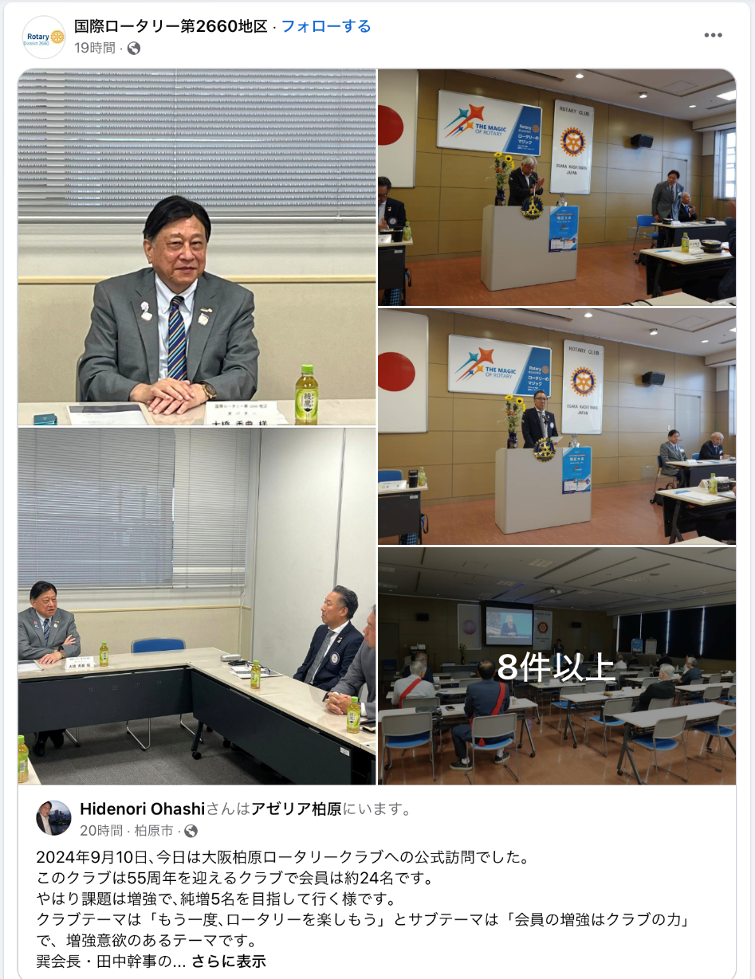
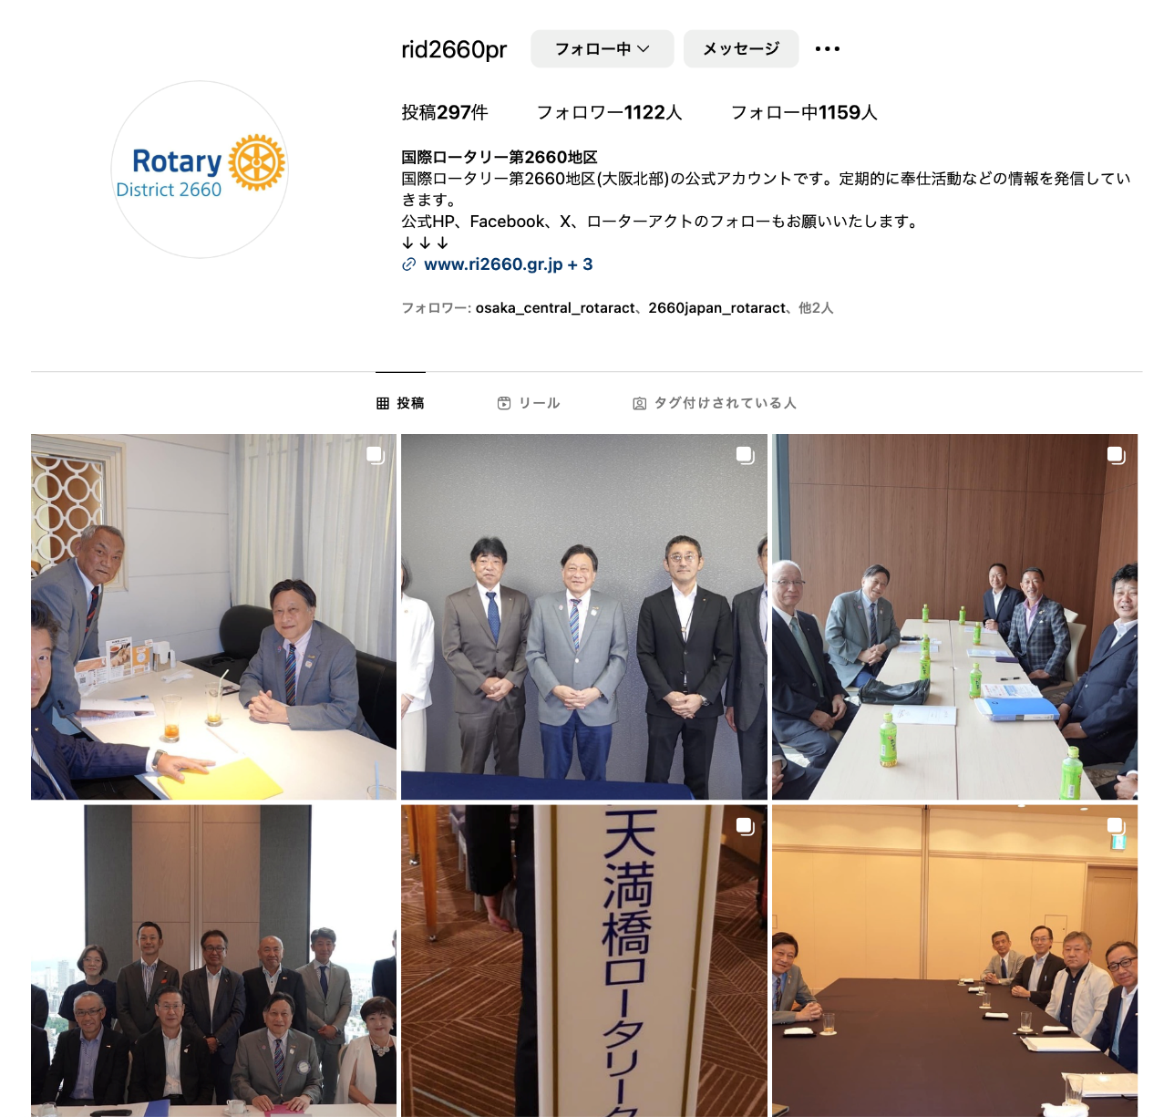
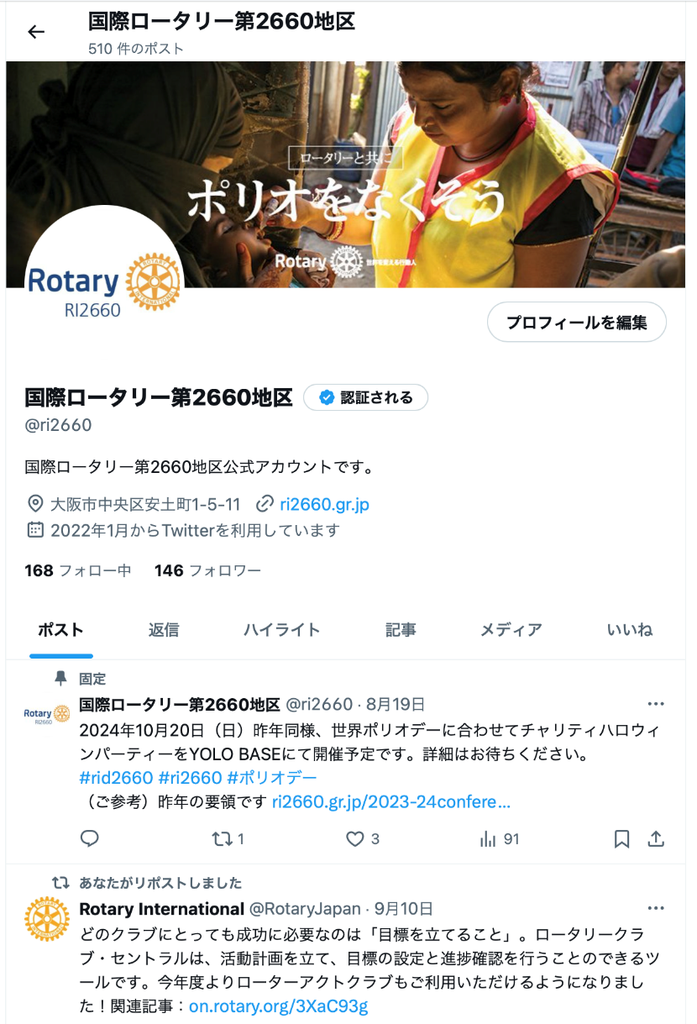
第2660地区のSNS紹介
▲Facebook
▲Instagram
▲X（Twitter）
Notes:
現在第2660地区では、Facebook、Instagram、Xを運用しています。
大橋ガバナーの訪問や、エンドポリオなど今後も発信を続けていく予定です。
SNSにはロータリクラブとして活用することで、多くの可能性を秘めていると思います。
まずは一歩踏み出して、運用してみましょう。
また皆さんのクラブでの、成功事例などがあれば、ぜひみんさんに紹介したいと思います。公共イメージ向上委員会、またはガバナー事務所に報告してください。

Slide 12
ご清聴ありがとうございました。

